Slide 1
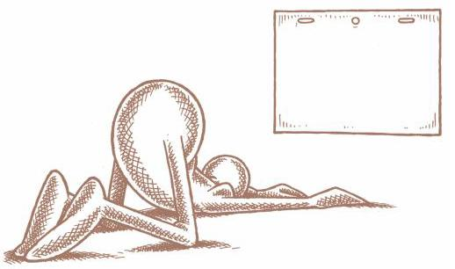
第2章 物体运动的基本规律
“我仍对一张空白的动画纸所拥有的潜力抱有敬畏之心！”——托尼·怀特

Slide 2
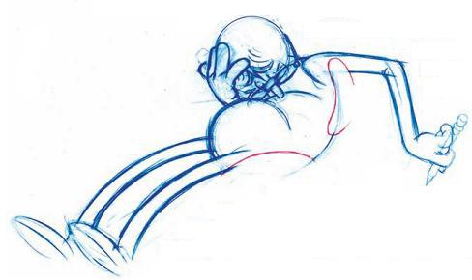
万物都有自己的运动规律，特别是人类，所有的人性都是通过姿势和动作来表现的。
“动作比语言更有力”
尽管所有的动作都是个性化的，但实际的动作过程本身却是以一些永恒而普遍的特定规律和原理来定义的。不管运动是以手绘方式绘制、黏土方式塑形还是用计算机来生成，这些动作原理是所有动画得以存在的基础。

Slide 3
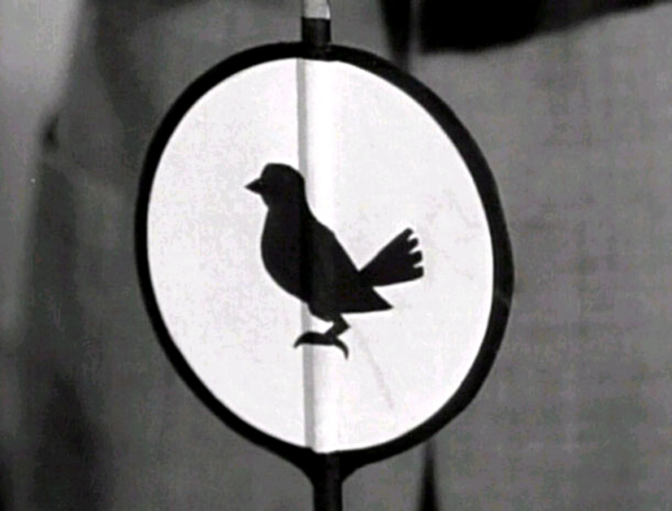
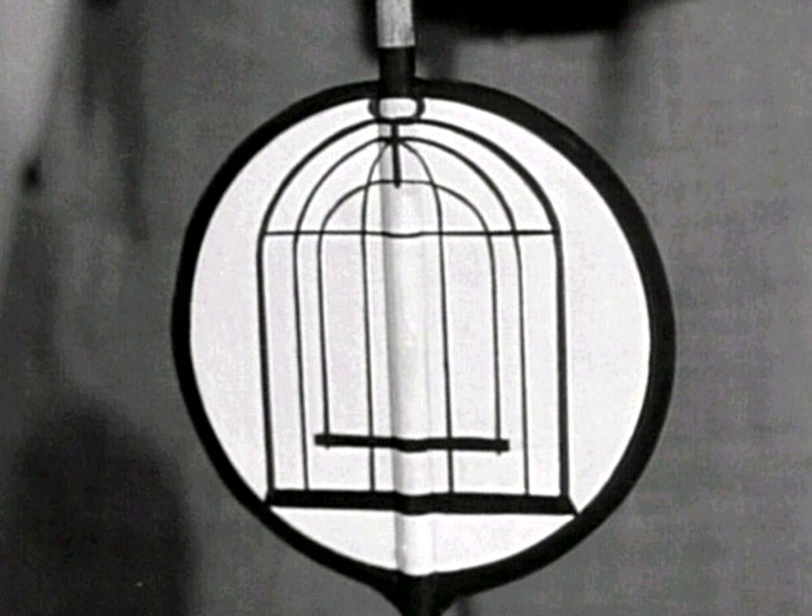
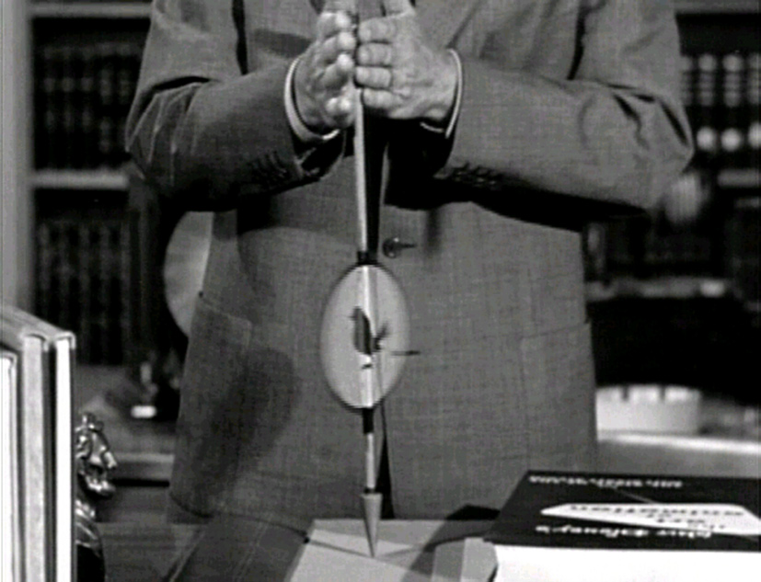
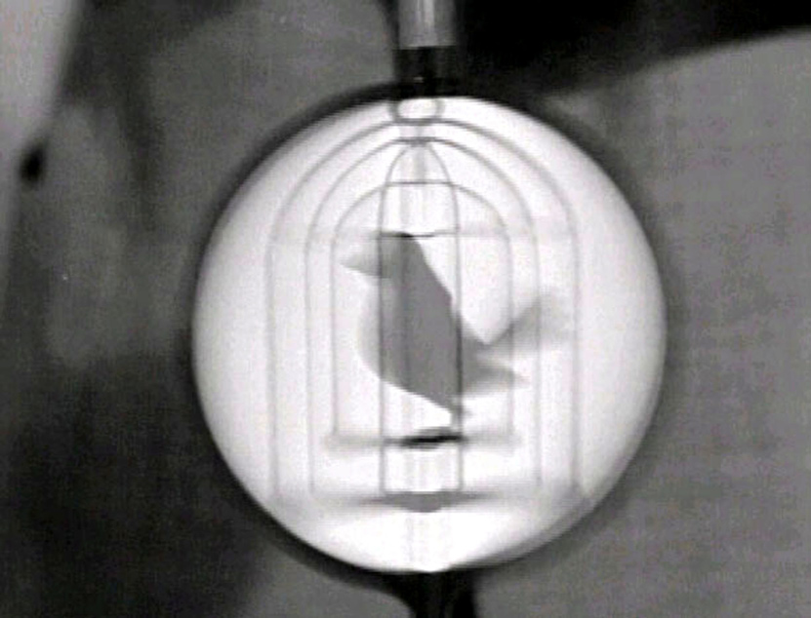
一、 动画能动的原理
动画的特征：1.影像是逐格逐帧拍摄或制作出来的；2.动画影像中的运动是连续放映所造成的“幻觉”，并不是原来就存在而被摄影机实时记录下来的画面。
“视觉暂留”
“似动现象”

Slide 4
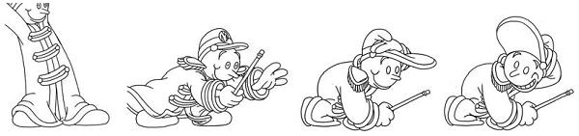
二、 关键帧、过渡位置和细分帧
在所有的动作过程里都会有一些特定的时刻或者位置比其他的更重要，动作中最重要的位置被称为关键帧。

Slide 5
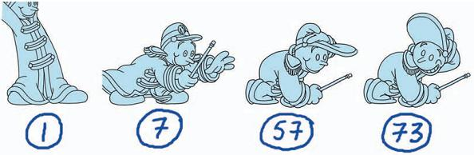
可以用计数关键位置的方法来确定整套动作的节奏。
自己心里要对这套动作里的每一段小动作所耗的时间有个数，这样，我们才能确定这些关键帧计数。
计数确定了，整体的大概节奏就能略知一二。原画师在一个场景中绘制这些关键帧并计数。

Slide 6
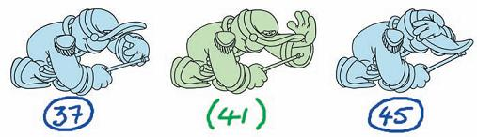
除了关键位置以外，还有一些次重要的位置被称为过渡位置或过渡帧，它位于任意两张关键帧画面中间，示意图中的计数用圆括号标注，而关键帧则用圆圈标注。
如果从逻辑上给手加上一张过渡位置的画面，它将非常清晰地显示细节动作。

Slide 7
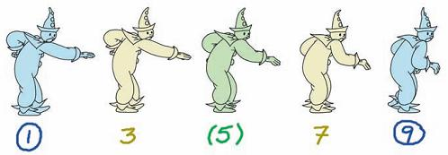
传统上讲，原画师除了关键帧外，也要负责过渡位置的绘制，而其他的一些帧数绘制就是剩余的工作量了。在关键帧和过渡位置之间的帧数叫做细分帧（或中间帧），它的计数直接用数字来表示。
上图中蓝色帧为关键帧，绿色帧为过渡位置，而黄色帧为细分帧

Slide 8

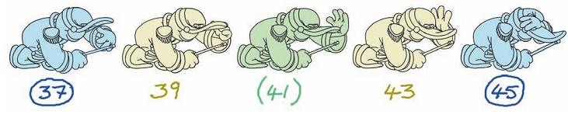
因此，动画都是由关键帧、过渡位置和细分帧来组成的。原画师的工作是对主要画面进行定位和计时，使整个动作过程平滑、自然并充满个性。动画助理或动画员的工作就是确保画面准确以及与原画师编排的细分帧示意图的位置保持一致。

Slide 9
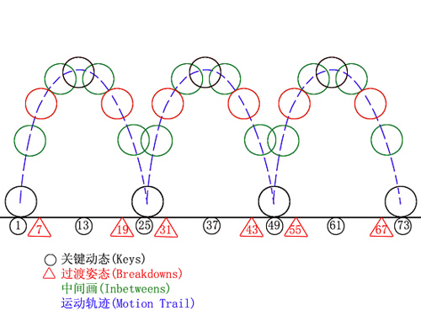

Slide 10
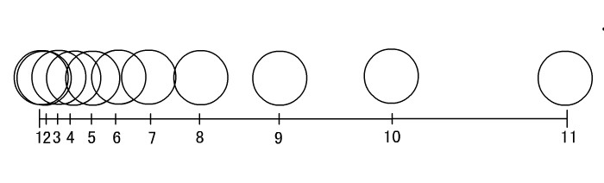
三、节奏
动作节奏的产生与动作的距离、动作的时间、动作的张数有关。其中动作的距离是最基本又最重要的。画原画（关键帧）时对动作的设定非常关键。 1、柔和的节奏是一种渐快或渐慢的节奏，产生柔和的感觉。
停--慢--快

Slide 11
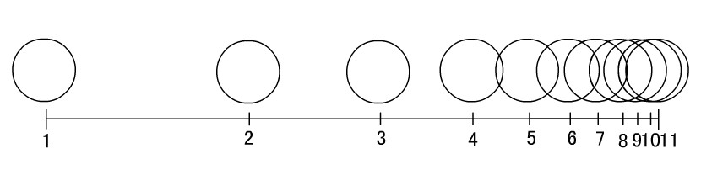
快--慢--停

Slide 12
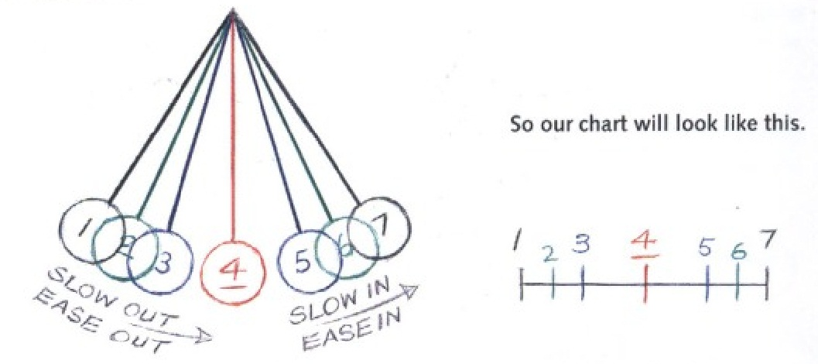
钟摆渐入渐出或者慢入慢出

Slide 13
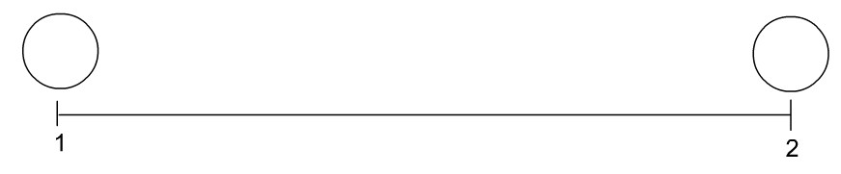
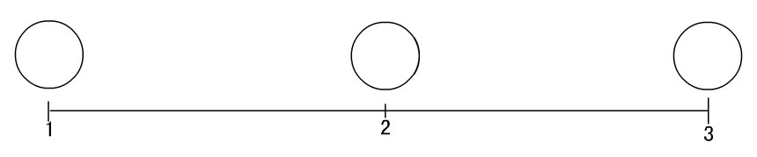
2.强烈的节奏：是一种突然性的节奏，产生强烈的感觉。
如 快--停 快--停--快

Slide 14
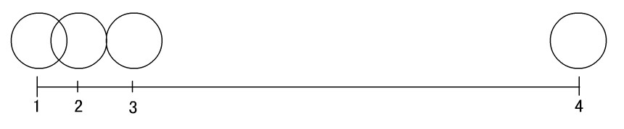
3.急骤的节奏：是一种渐快后骤然停止的节奏，可能预示一种异常结果的发生。 如 慢--快--停

Slide 15
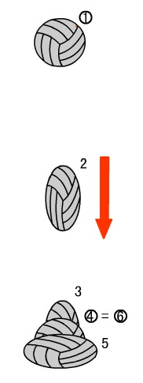
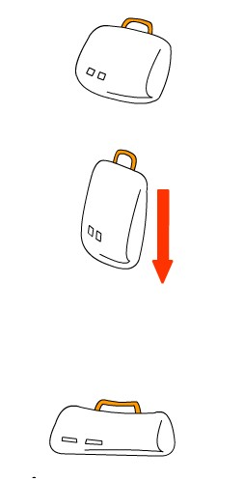
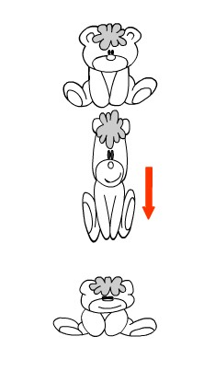
四、变形
变形是动画片中常用的一种艺术手法。角色或物体在表演过程中，受到外力的影响使造型产生变化从而使角色的表演更加生动、有趣。
变形主要包括弹性变形、惯性变形、夸张变化
1.弹性变形：物体在下落着地的过程中，造形产生拉长、压扁等形态

Slide 16
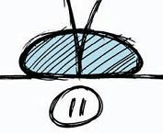
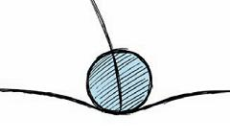
当具有弹性的球体撞击到坚硬的地面后，它的速度使它朝向一面挤压并伸展到另外一面，但要记住，不管产生何种扭曲和变形，物体的体积都是不变的，只有当物体分裂或破碎时体积才会改变。
而如果坚硬的球体撞击到一个柔软的地面上时，情况则刚好相反。这两种动画技法叫做挤压。

Slide 17
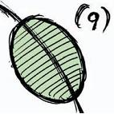
接下来我们考虑加速和减速的问题。当球受到重力的作用加速时，动画师单独拉伸球体，它的动作轨迹能够产生一种优于速度线（Speed Line）的效果。这种动画技法称为拉伸。

Slide 18
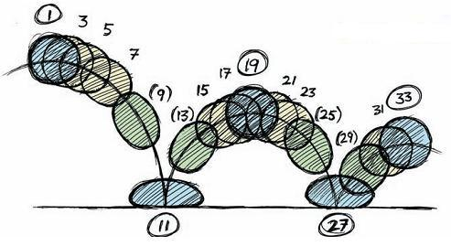
完整的弹跳动画

Slide 19
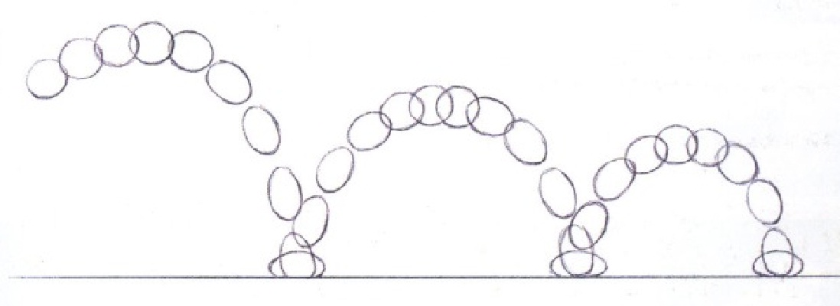
弹球下落时伸展，与地面碰撞时压平，在弧度中较慢的部分返回到正常形状

Slide 20
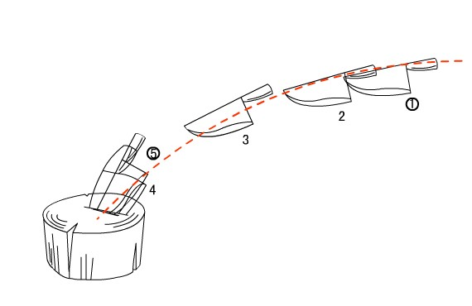
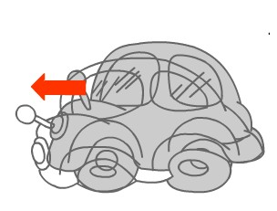
2.惯性变形：运动着的物体突然停下或静止的物体突然运动时造型发生变化，就是惯性变形。如突然停止的汽车 插入木墩的刀

Slide 21
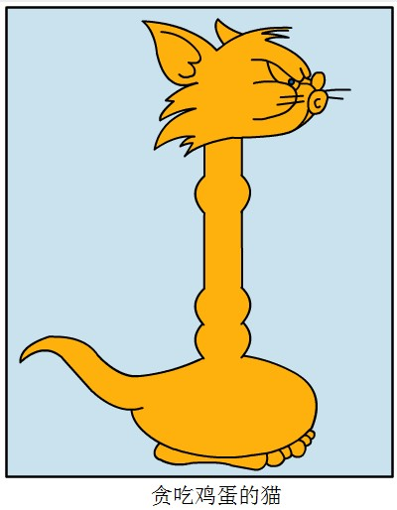
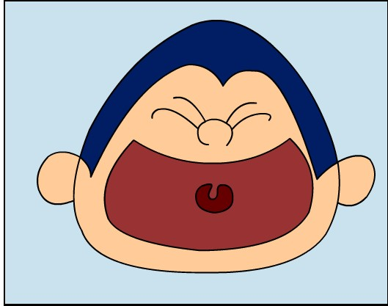
3.夸张变形：夸张是通过客观事物和现象作出超实际的扩大、缩小或变异的表现，变形效果强烈。如贪吃鸡蛋的猫 大笑的嘴

Slide 22
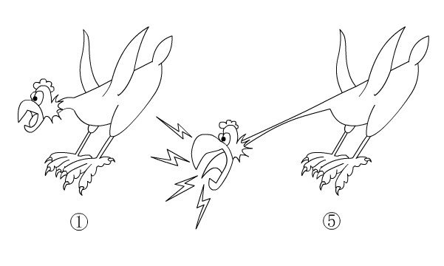
如拉长的鸡脖子

Slide 23
五、速度
每一秒钟动画片由二十四张画面构成，动作是强烈还是柔和、有力还是绵软，都与速度与时间的掌握有关。动画片中常用的速度有匀速运动、加速运动、减速运动。速度的快慢首先可通过画面上物体的距离来体现，距离大时物体移动的就快，距离小时物体移动的就慢。其次速度的快慢还可以通过拍摄时对画面帧数的重复次数进行调节。如拍一帧就快、拍三帧就较慢。
1.匀速运动：速度均匀的动作是匀速运动。如钟表指针的转动

Slide 24
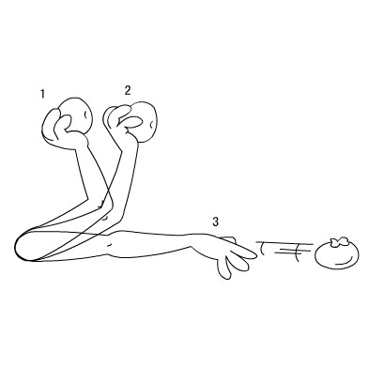
2.加速运动：速度由慢到快的动作是加速运动。
表示力量强烈、动作有劲时，多用加速运动。如扔柿子

Slide 25
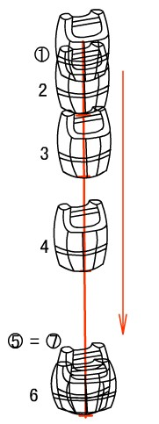
落下的水桶

Slide 26
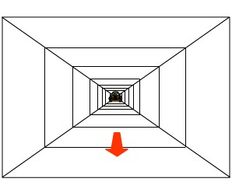
迎面驶来的车辆

Slide 27
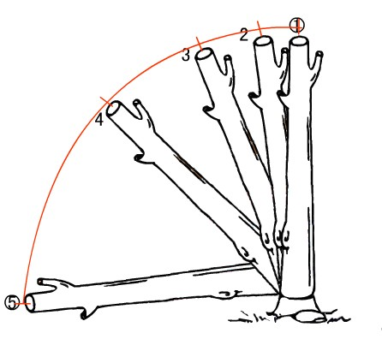
倒地的木棒

Slide 28
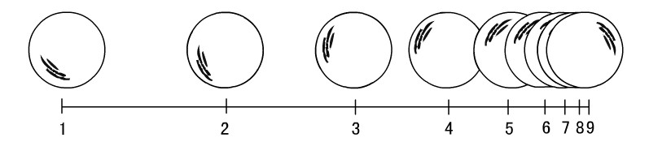
3.减速运动：速度由快到慢的动作是减速运动。
如在地面上滚动的圆球

Slide 29
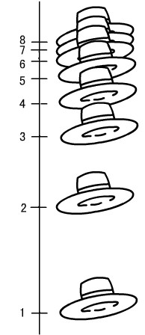
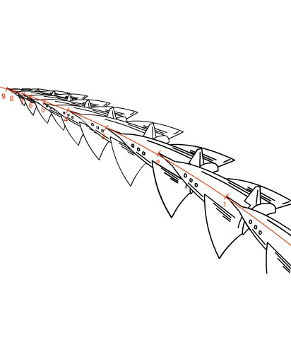
掷向高空的帽子
远去的飞机

Slide 30
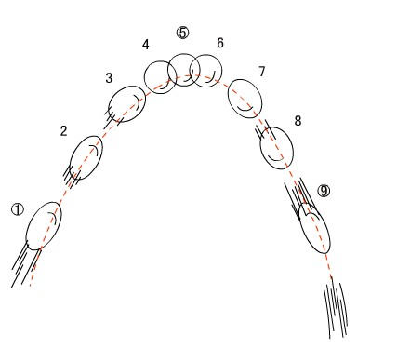
六、曲线运动
动画片中的角色或物体在表演过程中，不是以直线的方式进行运动，而是用曲线的方式进行运动，我们称之为曲线运动。曲线运动是动画中常用的一种基本运动方式，主要包括弧形运动、波浪形运动和S形运动。
1.弧形运动：物体的运动过程或轨迹呈抛物线形，我们称之为弧形运动。如掷出的球体

Slide 31
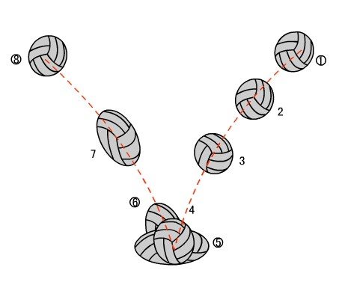
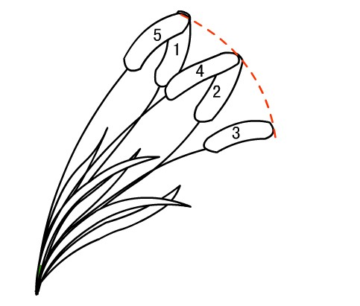
被风吹动的花草

Slide 32
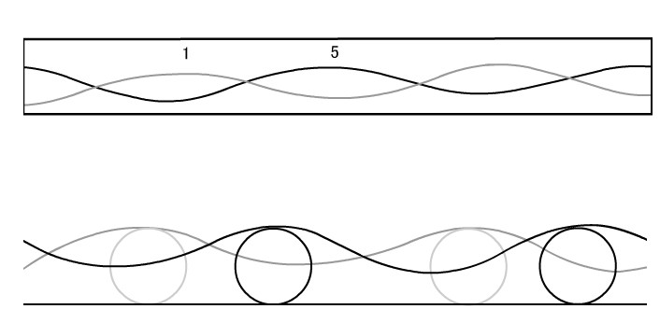
2.波浪形运动：物体的运动过程或轨迹呈波浪形时，我们称之为波浪形运动。如水浪的推进
用波浪形运动原理表现物体运动时，要注意波浪运行的方向和速度，不能突然改变方向或中途停顿。要循序渐进地运动。

Slide 33
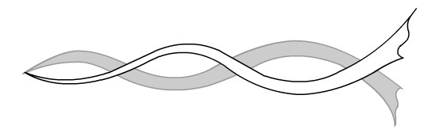
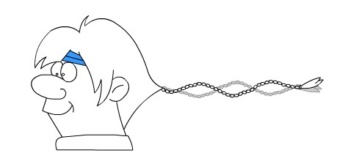
飘带 被风吹动的头发

Slide 34
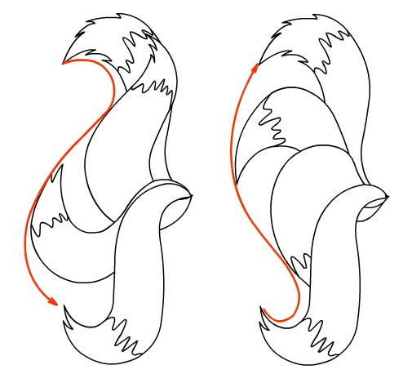
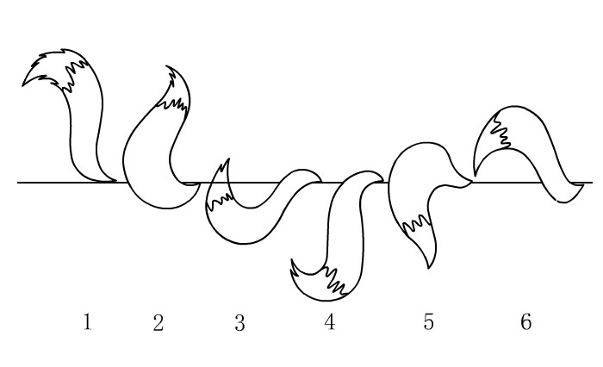
3.S形运动：当物体的力从一端传向另一端时，它的运动过程或轨迹呈S形，
我们称之为S形运动。如松鼠摆动的大尾巴

Slide 35
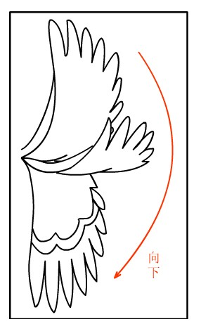
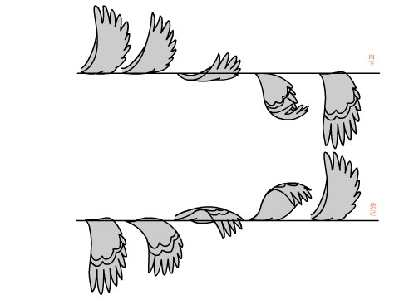
飞鸟扇动的翅膀

Slide 36
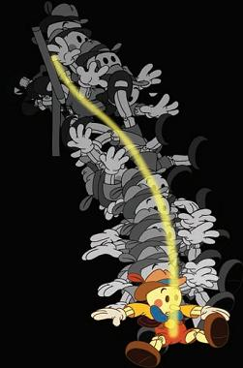
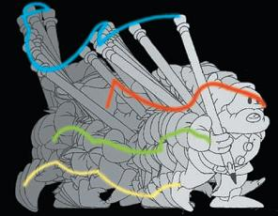
作为动画师必须意识到，除了大多数机器以外，没有那种运动完全是直线的，所有的动作都会沿着一条曲线轨迹来进行运动。

Slide 37

不论什么动作，几乎都不可能沿着一条绝对的直线运动

Slide 38

七、流线
流线是动画片中常用的一种艺术手法。表现角色或物体的快速运动或特殊效果时，常用此法。流线包括速度型流线、声音型流线、效果型流线。 1、速度型流线：物体快速运动时，往往看不清具体的造型结构，而只看到它的虚影。如果用速度型流线来表示这些虚影会有很强的动感。如飞碟

Slide 39


直升机螺旋桨、掉出镜头的小熊

Slide 40

2、声音型流线：为了配合动画角色在表演过程中所发出的声音，适当加上一些声音型流线会得到事半功倍的效果。如击鼓的声音

Slide 41


电唱机的音乐声、电话铃声

Slide 42

3、效果型流线：当有些特殊的感觉无法通过具体的动作进行充分表达时，加一些效果型流线会产生意想不到的效果。晕头转向的感觉

Slide 43

怀疑的感觉 、晕头转向的感觉

Slide 44

八、重量和重量运动
动画通常需要依靠重力的自然效果来让它看似真实。比如，一个扛着重物的角色和一个拿着空箱子的角色的动作方式完全不同。承受重物的角色的身体动作细节点非常突出，但归纳起来，最主要的就是要保持平衡和尽可能地承重。

Slide 45

而拿着一只羽毛笔的角色所承受的重量非常轻，则它对整个身体动作的影响就几乎没有了。

Slide 46

下面我们来考虑一下一个角色扔出重物这一动作（如下图，自右向左）。要扔出一个重物，首先需要一个反方向的先期动作，或者来回荡的一系列先期动作，身体必须用力来带动物体角色的体态也必须改变来适应它，从而保持重心。运动的速度较慢，以便体现物体的重量，角色腿部需要弯曲，然后蹬直，舒展整个体态，向前迈一步来传递力量，让仍的动作更加协调。

Slide 47

轻的物体不需要任何的身体转移抵消或是夸张的动作弧度轨迹。他的动作当然需要有弧度，但更多的是流畅地转动他的身体位置来要求速度。

Slide 48

抛出较轻的物体不需要对身体所承受的重量做出明显的转移，不同重量的物体会产生不同的动作反应。例如下图中：左边是皮球，右边是铁球，中下是乒乓球。

Slide 49

另外，重心的移动也是很重要的一个方面。我们要保持自己的重心点的纵坐标始终与地面垂直，这样才能不摔倒。
上面的草图中展示了不同形体角色的重心，体重的分配都位于不同的垂直点上

Slide 50

动画角色有各种各样的体重、外形和大小，像猩猩一样肌肉发达、头脑简单的高大角色，自然就很笨拙；体重同时也会影响到角色的结构和身材，大块头将会更加强壮、沉重的四肢。
上图是下半身沉重的猩猩角色，当它从右脚移动到双脚时重心的轻微转移

Slide 51

当然，一个常规角色在双脚交替迈步带动身体时将会有更加均匀和平衡的动作，就像下图左边的形象那样。如果角色较重，有一个大肚子或者在胃部有一个重物，那将会对姿态进行重大的修改，如下图右边的形象。

Slide 52
谢谢！

